Slide 1
百目おばけ
問題: asi1024
解答: asi1024, joisino

Slide 2
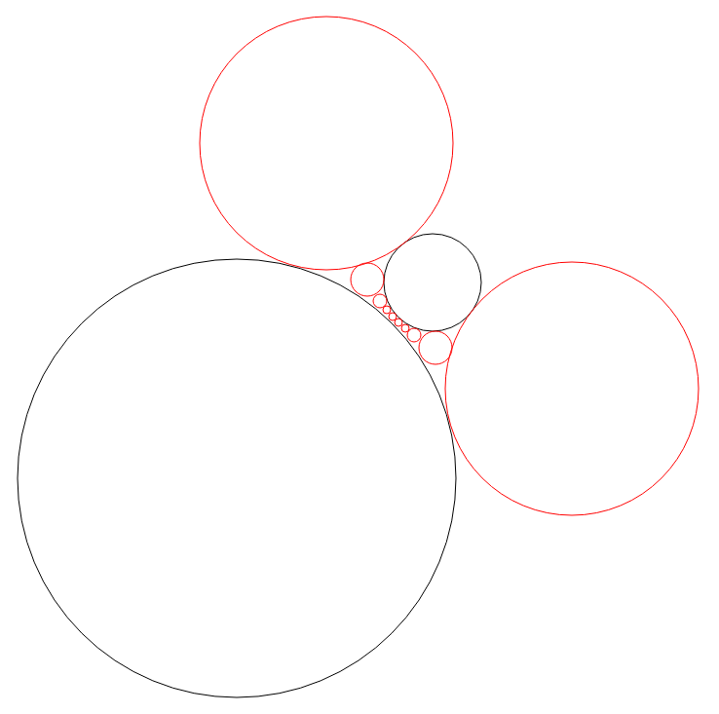
問題概要
与えられた2つの円に接するように 最大で何個の円を配置できるか？

Slide 3
解法
適切な点で反転する

Slide 4
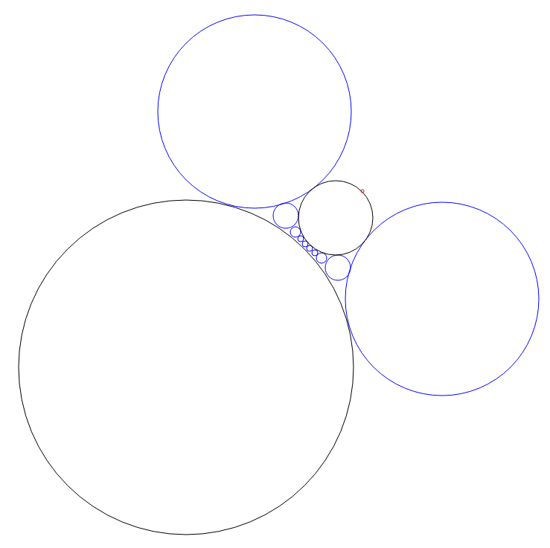
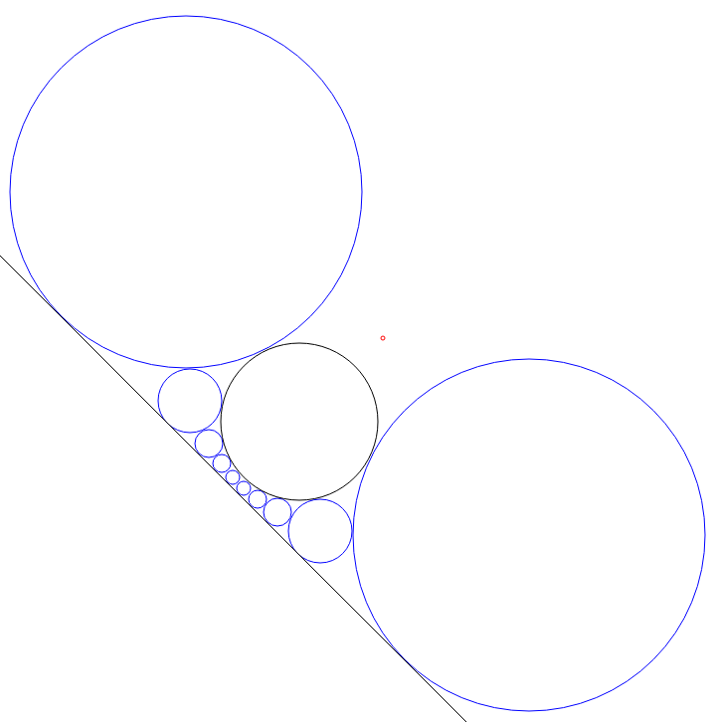
反転 1

Slide 5
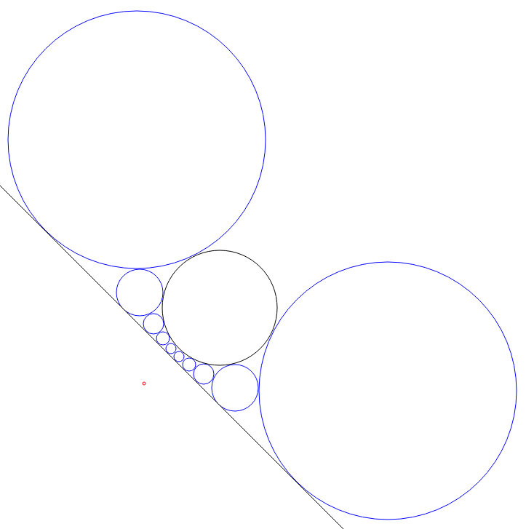
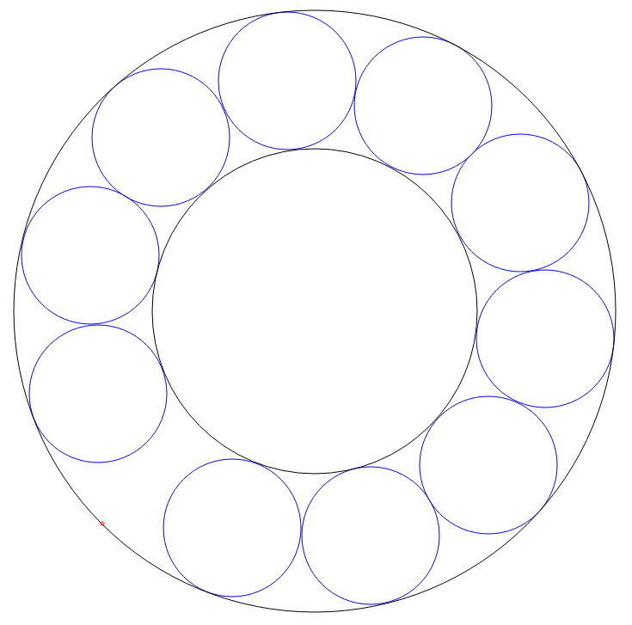
反転 2

Slide 6
統計情報
First Accept: --- (--:--)
Accept: 0
Tried: 0
ジャッジ解
asi1024 (C++, 33行 744B)
joisino (C++, 67行 1641B)

